Slide 1
ДОСТУПНОСТЬ ОБЕСПЕЧЕНИЯ ЛЕКАРСТВЕННЫМИ ПРЕПАРАТАМИ ДЛЯ ОКАЗАНИЯ ПАЛЛИАТИВНОЙ ПОМОЩИ В МОСКОВСКОЙ ОБЛАСТИ
Докладчик: Заместитель директора
ГБУ МО Мособлмедсервис
Железина А.

Slide 2

Мособлмедсервис – уполномоченное учреждение МО по закупке, продаже и выдаче НС и ПВ
321
аптечное
учреждение
24
круглосуточных
аптеки
60
аптечных учреждений
с отпуском НС и ПВ в 58 МО
197 лечебных учреждений МО заключили контракты на поставку
Заявки поступают от ЛПУ по контрактам для оказания медицинской помощи
в стационаре, а также заявки для обеспечения в аптеках льготной категории граждан (бесплатно)
Доставка в аптечные учреждения ЛП со склада один раз в неделю,
в лечебные учреждения – по установленному графику на месяц

Slide 3
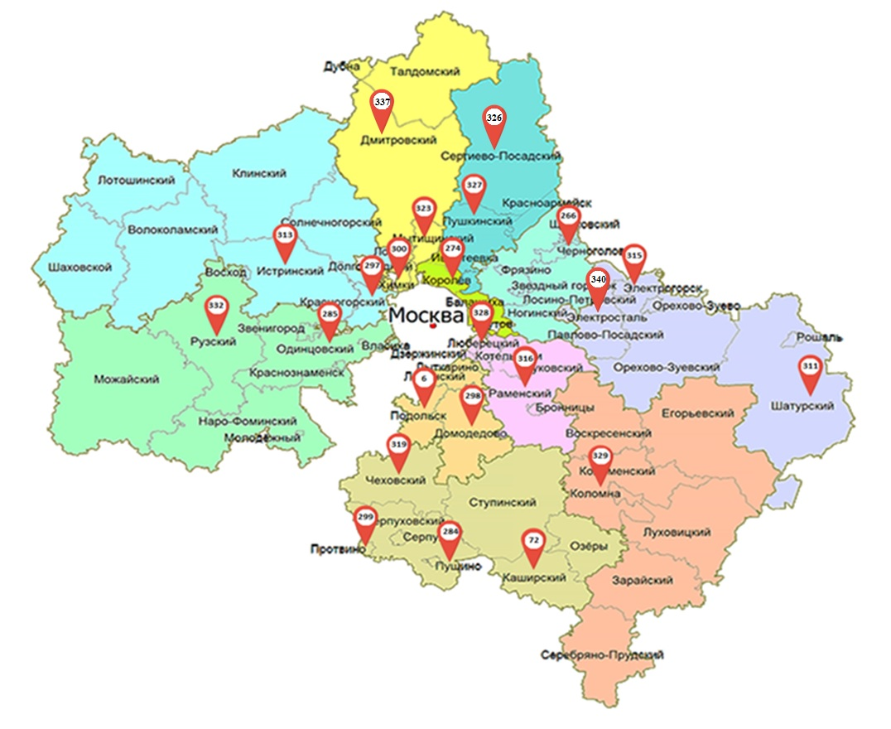
Государственные аптеки «полного цикла» на территории Московской области
Подольск
Кашира
Черноголовка
Королев
Пущино
Одинцово
Красногорск
Домодедово
Протвино
Химки
Шатура
Истра
Электрогорск
Раменское
Чехов
Щелково
Ивантеевка
Люберцы
Коломна
Тучково
Пущино
Электросталь
Дмитров
Сергиев-Посад

Slide 4
Режим работы аптек
№ | № Аптеки | Муниципалитет | Адрес аптеки | Режим работы
1 | 342 | Балашиха | г. Балашиха мкр. Павлино ул. Троицкая дом 3 | 8:00-20:00 ежедневно (получение лицензии в июне 2020)
 | 136 | Балашиха | г.Балашиха, проспект Ленина, д.30, пом.324 | понедельник -пятница 08.00-20.00, суббота 9:00 до 15:00 воскресенье -
2 | 335 | Видное | Ленинский район, пос. Новодрожжино | Будни 8:00-16.30
3 | 23 | Волоколамск | г.Волоколамск, ул. Ново-Солдатская, д. 16, МБУЗ "Волоколамская ЦРБ" | понедельник-пятница 08.00-16.30, СБ и ВС - выходной
4 | 5 | Воскресенск | г.Воскресенск, Больничный проезд, д.1, корп.2 | понедельник -пятница 08:00-18:00, СБ и ВС - выходной
5 | 124 | Дмитров | г.Дмитров, ул.Больничная, д.7 | понедельник -пятница 08.00-20.00, СБ и ВС - выходной
6 | 99 | Долгопрудный | г.Долгопрудный,ул.Павлова, д.2 | понедельник -пятница 08.00-20.00, СБ и ВС - выходной
7 | 298 | Домодедово | г.Домодедово, мкрн.Авиационный, ул. Туполева, д. 20 | Круглосуточно
8 | 141 | Дубна | г.Дубна, ул. 9 Мая, д.7в, строение 1 | Будни 8:00-16.30
10 | 281 | Егорьевск | г. Егорьевск, ул. Жукова Гора, д. 19 | Понедельник -8:00-18:30, СБ и ВС - выходной
11 | 136 | Железнодорожный | г.Балашиха, проспект Ленина, д.30, пом.324 | Понедельник -8:00-18:30, СБ и ВС - выходной
12 | 287 | Жуковский | г.о. Жуковский, ул. Фрунзе, д. №1, корпус №2 | Будни 8:00-16.30
13 | 130 | Зарайск | г.Зарайск, ул. Октябрьская, д.21 | понедельник -пятница 08:00-18:00, СБ и ВС - выходной
14 | 327 | Ивантеевка | г. Ивантеевка, ул. Первомайская, д. 30/2. | с 08:00 до 20:00 ежедневно
15 | 148 | Истра | Истринский р-он, г.Дедовск, ул.Больничная, д.5, корп.11 | понедельник-пятница с 08:00-19:00 суббота с 8.00-13.00
 | 280 | Истра | с.Павловская Слобода, ул.Стадион, д.2, пом.I | понедельник -пятница с 08:00 до 20:00, суббота с 09:00 до 16:00, воскресенье выходной
 | 313 | Истра | г. Истра, ул. Ленина, д.2 | круглосуточно

Slide 5
Режим работы аптек
№ | № Аптеки | Муниципалитет | Адрес аптеки | Режим работы
16 | 72 | Кашира | г.Кашира, ул.Садовая, д. 33 | круглосуточно
17 | 330 | Клин | Клинский район, г. Клин, пр. Бородинский, владение № 27 | с 8.00 до 20.00 ежедневно
18 | 126 | Коломна | г. Коломна, ул. Астахова, д.9 | понедельник -пятница 08:00-20:00, СБ и ВС - выходной
19 | 274 | Королев | г. Королев, ул. Дзержинского, д. 11 | круглосуточно
20 | 263 | Красноармейск | г.Красноармейск, ул.Новая жизнь, д.2 | вторник и четверг 08.00-16.30
21 | 297 | Красногорск | г.Красногорск, Волоколамское шоссе, 8 | круглосуточно
22 | 119 | Лобня | г.Лобня, ул.Заречная, д.15 | понедельник-пятница 08:00-17:00. суббота - 8:00-13:00
23 | 288 | Лотошино | г.о. Лотошино, р.п. Лотошино, ул. Спортивная, д. 9, пом. 1Р | понедельник-пятница с 08:00-12:00, СБ и ВС - выходной
24 | 289 | Луховицы | г.Луховицы, ул.Мира, д.39/5 корп.5 | Будни 8:00-16.30
25 | 164 | Лыткарино | г.Лыткарино, ул. Комсомольская, д.3 | понедельник-пятница 08.00-20.00, СБ и ВС - выходной
26 | 328 | Люберцы | Люберцы, Октябрьский проспект 380-Ж | круглосуточно
27 | 286 | Можайск | г.Можайск, ул. Амбулаторная, д.1 | понедельник-пятница с 08.00 до 18.00, суббота с 08.00-16.30 воскресенье - выходной
28 | 187 | Мытищи | г.Мытищи, проспект Олимпийский , д.15, корп.6 | понедельник-пятница с 08:00-19:00, СБ и ВС - выходной
29 | 31 | Наро-Фоминск | г.Наро-Фоминск, ул. Новикова, д. 32 | понедельник-пятница 8.00-20.00, СБ и ВС - выходной
30 | 200 | ЗАТО Молодежный | Наро-Фоминский район, городское поселение Молодежный, пос. Молодежный, д.26 | 08.00-20.00 ежедневно

Slide 6
Режим работы аптек
№ | № Аптеки | Муниципалитет | Адрес аптеки | Режим работы
31 | 108 | Ногинск | г. Ногинск, Ремесленная ул., д.1В | 8:00-20:00 ежедневно
32 | 285 | Одинцово | г.Одинцово, ул.Маршала Бирюзова, д. 30А-30Б | круглосуточно
33 | 336 | Орехово-Зуево | г. Орехово-Зуево, пл. Привокзальная д. 1 | с 8.00 до 20.00 ежедневно
34 | 283 | Павловский Посад | г.Павловский Посад, в районе ул.Южная (71) | понедельник-пятница с 8.00 до 20.00 суббота, воскресенье -выходной
35 | 51 | Подольск | Городской округ Подольск, пос.Кузнечики, пр.Парковый, 9, корп.1 | понедельник -пятница 08.00-20.00, суббота 09.00-14.00 воскресенье - выходной
36 | 299 | Протвино | г.Протвино, ул.Ленина, д.3 | круглосуточно
37 | 44 | Пушкино | Пушкинский район, г.пос. Правдинский, ул. Лесная, д.2. МБУЗ "Правдинская поликлиника" | понедельник-пятница с 08.00 до 20.00, суббота, воскресенье - выходной
38 | 103 | Пушкино | г. Пушкино, ул.50 лет Комсомола, д. 45 | понедельник - пятница с 08.00 до 20.00, суббота воскресенье выходной
39 | 284 | Пущино | г.Пущино, мкр АБ, дом 18А | круглосуточно
40 | 316 | Раменское | г.Раменское, ул.Михалевича, дом 18 пом.7 | круглосуточно
41 | 277 | Реутов | г.Реутов, Юбилейный проспект, д.15, пом. 1 | с 8.00 до 20.00 суббота,воскресенье выходные
42 | 178 | Рошаль | г. Рошаль, ул. 1-я Первомайская, д.2 | Будни 8:00-16.30
43 | 332 | Руза | Руза, п. Тучково, ул. Комсомольская д. 4 | 08:00-20:00 ежедневно
44 | 326 | Сергиев Посад | Сергиево-Посадский р-н, г. Сергиев-Посад, пр-кт Красной Армии, д. 234, пом. 1 | 8.00 до 20.00 ежедневно
45 | 49 | Серебряные Пруды | Серебряно-Прудский район, р.п. Серебряные Пруды, ул. Б.Луговая, д.3. МУЗ "Cеребряно-Прудская центральная районная больница" | Будни 8:00-16.30
46 | 244 | Серпухов | г.Серпухов, ул.Крюкова, д.1 | понедельник -пятница 08.30-18.00, суббота и воскресенье - выходной
47 | 330 | Солнечногорск | партнер
48 | 70 | Ступино | г.Ступино, ул.Чайковского, владение №7 корп. 2 | понедельник -пятница 08.00-20.00, суббота 08.00-14.00, воскресенье - выходной
49 | 14 | Талдом | г.Талдом, ул.Победы, д.19 | Будни 8:00-16.30

Slide 7
Режим работы аптек
№ | № Аптеки | Муниципалитет | Адрес аптеки | Режим работы
50 | 52 | Фрязино | г. Фрязино, ул. Московская, д.7, строение 1. МУЗ "Центральная городская больница им. М.В. Гольца" | понедельник -пятница 08.00-19.00, суббота 09.00-13.00, воскресенье - выходной
51 | 227 | Химки | г.Химки, ул.Пожарского, д.22 | понедельник-пятница с 08:00-20:00, суббота и воскресенье - выходной
 | 300 | Химки | г. Химки, ул. Чапаева, д. 11, пом. 001 | круглосуточно
52 | 266 | Черноголовка | г.Черноголовка, Школьный б-р, д.9 | круглосуточно
53 | 319 | Чехов | Чеховский р-н, г Чехов, ул Молодежная, д 1 | круглосуточно
54 | 311 | Шатура | г.Шатура, ул.Школьная, д.12/17 | круглосуточно
55 | 56 | Шаховская | г/п Шаховская, р.п. Шаховская, ул. 1-я Советская, д. 54 | понедельник 08.00-16.30, вторник-пятница 08.00-15:30, суббота и воскресенье - выходной
56 | 323 | Щелково | г. Щелково, ул. Краснознаменская, д. 17,к.4 | круглосуточно
57 | 315 | Электрогорск | Электрогорск, пл. Советская, д.2, этаж 1 | круглосуточно
58 | 340 | Электросталь | г. Электросталь , ул. Первомайская, д.17 | круглосуточно
 | 323 | Звездный городок | г. Щелково, ул. Краснознаменская, д. 17,к.4 | круглосуточно
 | 285 | Звенигород | г.Одинцово, ул.Маршала Бирюзова, д. 30А-30Б | круглосуточно
 | 328 | Дзержинский | Люберцы, Октябрьский проспект 380-Ж | круглосуточно
 | 328 | Котельники | Люберцы, Октябрьский проспект 380-Ж | круглосуточно
 | 285 | Краснознаменск | г.Одинцово, ул.Маршала Бирюзова, д. 30А-30Б | круглосуточно
 | 323 | Лосино-Петровский | Щелково, ул. Краснознаменская, д. 17,к.4 | круглосуточно
 | 126 | Озеры | г. Коломна, ул. Астахова, д.9 | понедельник-пятница с 08.00 до 18.00, суббота с 08.00-16.30 воскресенье - выходной

Slide 8
Закупки медицинских учреждений за 5 мес. 2020 года (квота=заявки за 5 мес.=прогноз год)
№ | МНН | Дозировка | Квота на 2020 | Количество, отгруженное за 5 мес. 2020 г. | прогноз исполнения квоты 2020 г. | Прогноз расхода в 2020 г.
1 | Бупренорфин+Налоксон |  | 140 | 0 | 0 | 0%
2 | Лоразепам | 2,5 мг | 206 | 0 | 0 | 0%
3 | Морфин | 5 мг | 288 | 0 | 0 | 0%
4 | Пропионилфенилэтоксиэтилпиперидин | 20 мг | 165 | 0 | 0 | 0%
5 | Тримеперидин | 25 мг | 950 | 0 | 0 | 0%
6 | Тримеперидин | 20 мг/мл 1 мл шприц. | 360 | 0 | 0 | 0%
7 | Морфин+Кодеин+Носкапин+Папаверин +Тебаин | 0,72+5,75+2,7+0,36+0,05 мг/мл | 399 | 1 | 2,4 | 1%
8 | Фентанил | 100 мкг/ч | 2581 | 20 | 48 | 2%
9 | Фентанил | 75 мкг/ч | 6439 | 78 | 187,2 | 3%
10 | Морфин | 100 мг | 1489 | 24 | 57,6 | 4%
11 | Мидазолам | 15 мг/3 мл | 601 | 10 | 24 | 4%
12 | Фентанил | 12.5 мкг/ч | 1359 | 24 | 57,6 | 4%
13 | Налоксон+Оксикодон | 20 мг+40 мг | 1143 | 26 | 62,4 | 5%
14 | Налоксон+Оксикодон | 2,5 мг+ 5 мг | 806 | 19 | 45,6 | 6%
15 | Налоксон+Оксикодон | 5 мг+10 мг | 2362 | 66 | 158,4 | 7%

Slide 9
Закупки медицинских учреждений за 5 мес. 2020 года (квота=заявки за 5 мес.=прогноз год)
№ | МНН | Дозировка | Квота на 2020 | Количество, отгруженное за 5 мес. 2020 г. | прогноз исполнения квоты 2020 г. | Прогноз расхода в 2020 г.
16 | Фентанил | 50 мкг/ч | 7374 | 249 | 597,6 | 8%
17 | Налоксон+Оксикодон | 10 мг+20 мг | 2708 | 95 | 228 | 8%
18 | Морфин | 10 мг | 1974 | 77 | 184,8 | 9%
19 | Морфин | 30 мг | 1771 | 73 | 175,2 | 10%
20 | Лоразепам | 1 мг | 1082 | 46 | 110,4 | 10%
21 | Морфин | 60 мг | 1291 | 55 | 132 | 10%
22 | Фентанил | 25 мкг/ч | 4 239 | 203 | 487,2 | 11%
23 | Медазепам | 10 мг | 6 081 | 292 | 700,8 | 12%
24 | Золпидем | 10 мг | 3 648 | 238 | 571,2 | 16%
25 | Морфин+Кодеин+Носкапин+Папаверин+Тебаин | 1,44+11,5+5,4+0,72+0,1 мг/мл | 1 604,2 | 135 | 324 | 20%
26 | Налбуфин | 20 мг/мл | 342 | 32 | 76,8 | 22%
27 | Морфин | 10 мг/мл | 11 736,9 | 1 226 | 2 942,4 | 25%
28 | Кетамин | 50 мг/мл | 21 378 | 3 567 | 8 560,8 | 40%
29 | Мидазолам | 5 мг/мл | 3 145 | 550 | 1 320 | 42%
30 | Тримеперидин | 10 мг/мл | 2 097,3 | 393 | 943,2 | 45%

Slide 10
Закупки медицинских учреждений за 5 мес. 2020 года (квота=заявки за 5 мес.=прогноз год)
№ | МНН | Дозировка | Квота на 2020 | Количество, отгруженное за 5 мес. 2020 г. | прогноз исполнения квоты 2020 г. | Прогноз расхода в 2020 г.
31 | Натрия оксибутират | 200 мг/мл | 11 859 | 2 425 | 5 820 | 49%
32 | Диазепам | 5 мг/мл | 57 279,8 | 13 362 | 32 068,8 | 56%
33 | Тримеперидин | 20 мг/мл | 39 563,5 | 9 854 | 23 649,6 | 60%
34 | Бупренорфин | 0,3 мг/мл | 20 | 5 | 12 | 60%
35 | Хлордиазепоксид | 10 мг | 1 669 | 453 | 1 087,2 | 65%
36 | Фентанил | 50 мкг/мл | 54 220,9 | 16 222 | 38 932,8 | 72%
37 | Алпразолам | 0,25 мг | 2 930 | 892 | 2 140,8 | 73%
38 | Диазепам | 5 мг | 34 975 | 10 870 | 26 088 | 75%
39 | Клоназепам | 2 мг | 21 714 | 7 267 | 17 440,8 | 80%
40 | Фенобарбитал | 100 мг | 29 342 | 10 466 | 25 118,4 | 86%
41 | Оксазепам | 10 мг | 3 393 | 1 258 | 3 019,2 | 89%
42 | Нитразепам | 5 мг | 4 238 | 1 708 | 4 099,2 | 97%
43 | Алпразолам | 1 мг | 7 073 | 3 335 | 8 004 | 113%
44 | Клоназепам | 0,5 мг | 5 026,2 | 2 946 | 7 070,4 | 141%
45 | Буторфанол | 2 мг/мл | 72 | 60 | 144 | 200%

Slide 11

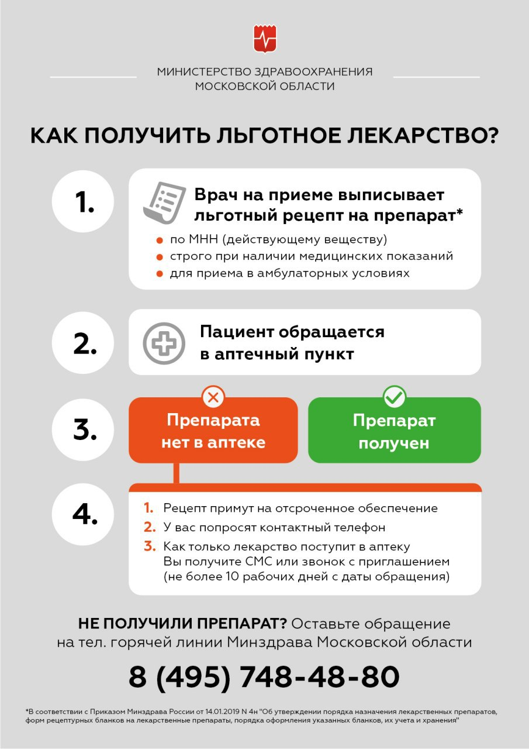

Slide 12
Обращения граждан по доступности ЛП (НС и ПВ) в 2020г.
Населенный пункт | Количество обращений | Суть обращений
Мытищи г.о. | 8 | уточняли наличие ЛП, рецепта нет у большинства.
Раменский | 6 | есть рецепт, уточняли где можно получить / когда поступит
Королев г.о. | 5 | уточняли наличие ЛП, рецепта нет
Видное г Ленинский м.р. | 4 | уточняли наличие ЛП, рецепта нет
Одинцово г.о. | 4 | есть рецепт, уточняли где можно получить / когда поступит
Подольск г.о. | 4 | есть рецепт, уточняли где можно получить / когда поступит
Балашиха г.о. | 2 | есть рецепт, уточняли где можно получить / когда поступит
Воскресенск г | 2 | уточняли наличие ЛП, рецепта нет
Дубна г.о. | 2 | уточняли наличие ЛП, рецепта нет
Железнодорожный мкр. Балашиха г.о. | 2 | есть рецепт, уточняли где можно получить / когда поступит
Лобня г.о. | 2 | есть рецепт, уточняли где можно получить / когда поступит

Slide 13
Обращения граждан по доступности ЛП (НС и ПВ) в 2020г.
Населенный пункт | Количество обращений | Суть обращений
Лыткарино г.о. | 2 | уточняли наличие ЛП, рецепта нет
Наро-Фоминский г.о. | 2 | есть рецепт, уточняли где можно получить / когда поступит
Электросталь г.о. | 2 | есть рецепт, уточняли где можно получить / когда поступит
Электроугли г Ногинский м.р. | 2 | есть рецепт, уточняли где можно получить / когда поступит
Бронницы г.о. | 1 | неверно оформлен рецепт
Голицыно г Одинцовский м.р. | 1 | есть рецепт, уточняли где можно получить / когда поступит
Домодедово г.о. | 1 | уточняли наличие ЛП, рецепта нет
Жуковский г Жуковский г.о. | 1 | уточняли наличие ЛП, рецепта нет
Кашира г.о. | 1 | уточняли наличие ЛП, рецепта нет
Коломенский г.о. | 1 | уточняли наличие ЛП, рецепта нет
Люберцы г.о. | 1 | уточняли наличие ЛП, рецепта нет
Ногинск г Ногинский м.р. | 1 | уточняли наличие ЛП, рецепта нет
Орехово-Зуево г.о. | 1 | уточняли наличие ЛП, рецепта нет

